Slide 1
Unidad Especial
Regula Tu Barrio

Slide 2
ASENTAMIENTO HUMANO DE HECHO Y CONSOLIDADO DE INTERES SOCIAL DENOMINADO :
“LA BALBINA”
REFORMA ORDENANZA
#RegulaTu Barrio

Slide 3
ASENTAMIENTO HUMANO DE HECHO Y CONSOLIDADO DE INTERÉS SOCIAL DENOMINADO
“LA BALBINA”
ADMINISTRACIÓN ZONAL: LOS CHILLOS - PARROQUIA: AMAGUAÑA
INFORMACIÓN DEL ASENTAMIENTO
ADMINISTRACIÓN ZONAL: | Los Chillos
PARROQUIA: | Amaguaña
TIPO DE ORGANIZACIÓN: | Ad-Hoc
NOMBRE DEL ASENTAMIENTO: | La Balbina
PRESIDENTE Y/O REPRESENTANTE LEGAL: | Luis Alfredo Amanta
NÚMERO DE LOTES: | 17
AÑOS DE ASENTAMIENTO: | 27
CONSOLIDACIÓN: | 94.12%
POBLACIÓN BENEFICIADA | 68 personas
DE LOS NOGALES
ORDENANZA 004 que expide “ORDENANZA QUE RECONOCE Y APRUEBA EL FRACCIONAMIENTO DE LOS PREDIOS Nos 5328150,5328114 y 5004657, SOBRE LOS QUE SE ENCUENTRA EL ASENTAMIENTO HUMANO DE HECHO Y CONSOLIDADO DE INTERES SOCIAL DENOMINADO “LA BALBINA” A FAVOR DE SUS COPROPIETARIOS” sancionada el 22 de abril del 2019
#RegulaTu Barrio

Slide 4
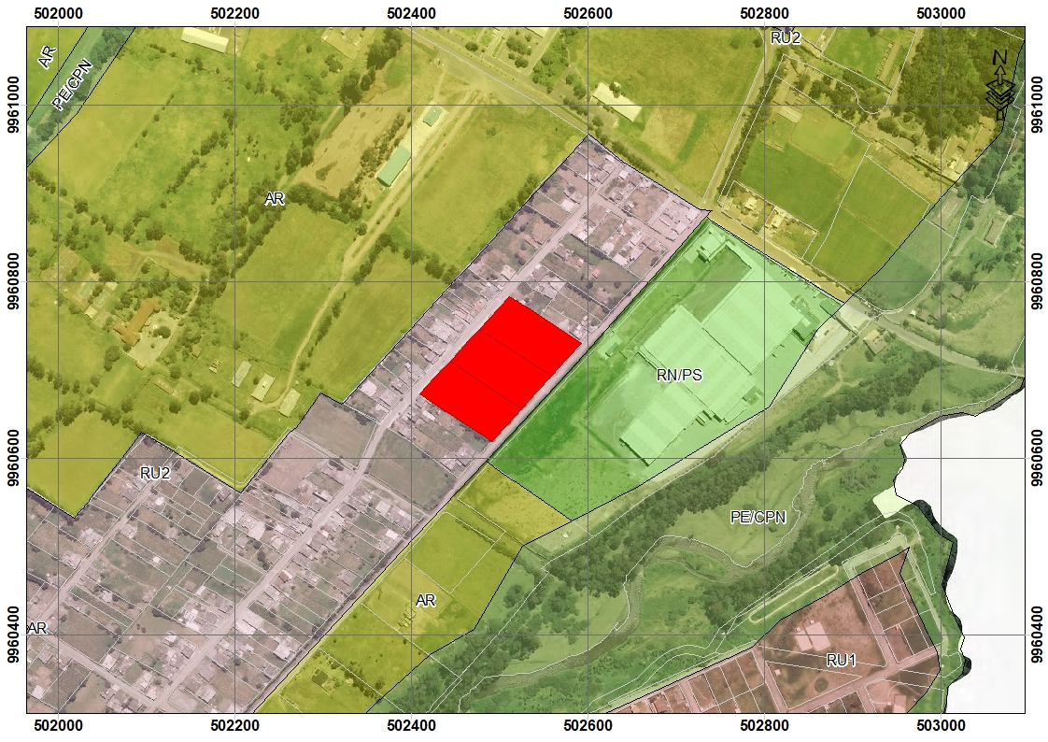
ASENTAMIENTO HUMANO DE HECHO Y CONSOLIDADO DE INTERÉS SOCIAL DENOMINADO
“LA BALBINA”
ADMINISTRACIÓN ZONAL: LOS CHILLOS - PARROQUIA: AMAGUAÑA
INFORMES PARA REFORMA DE ORDENANZA
CÓDIGO: UERB-OC-SOLT-2022-001 de 14 de abril de 2022
Informe socio organizativo:
RATIFICA las consideraciones aprobadas en el cuerpo legal citado, siendo favorable el criterio socio organizativo para el proceso de reforma de ordenanza.
Informe legal:
Emite CRITERIO LEGAL FAVORABLE para el proceso de Regularización para reforma de ordenanza.
DE LOS NOGALES
#RegulaTu Barrio

Slide 5
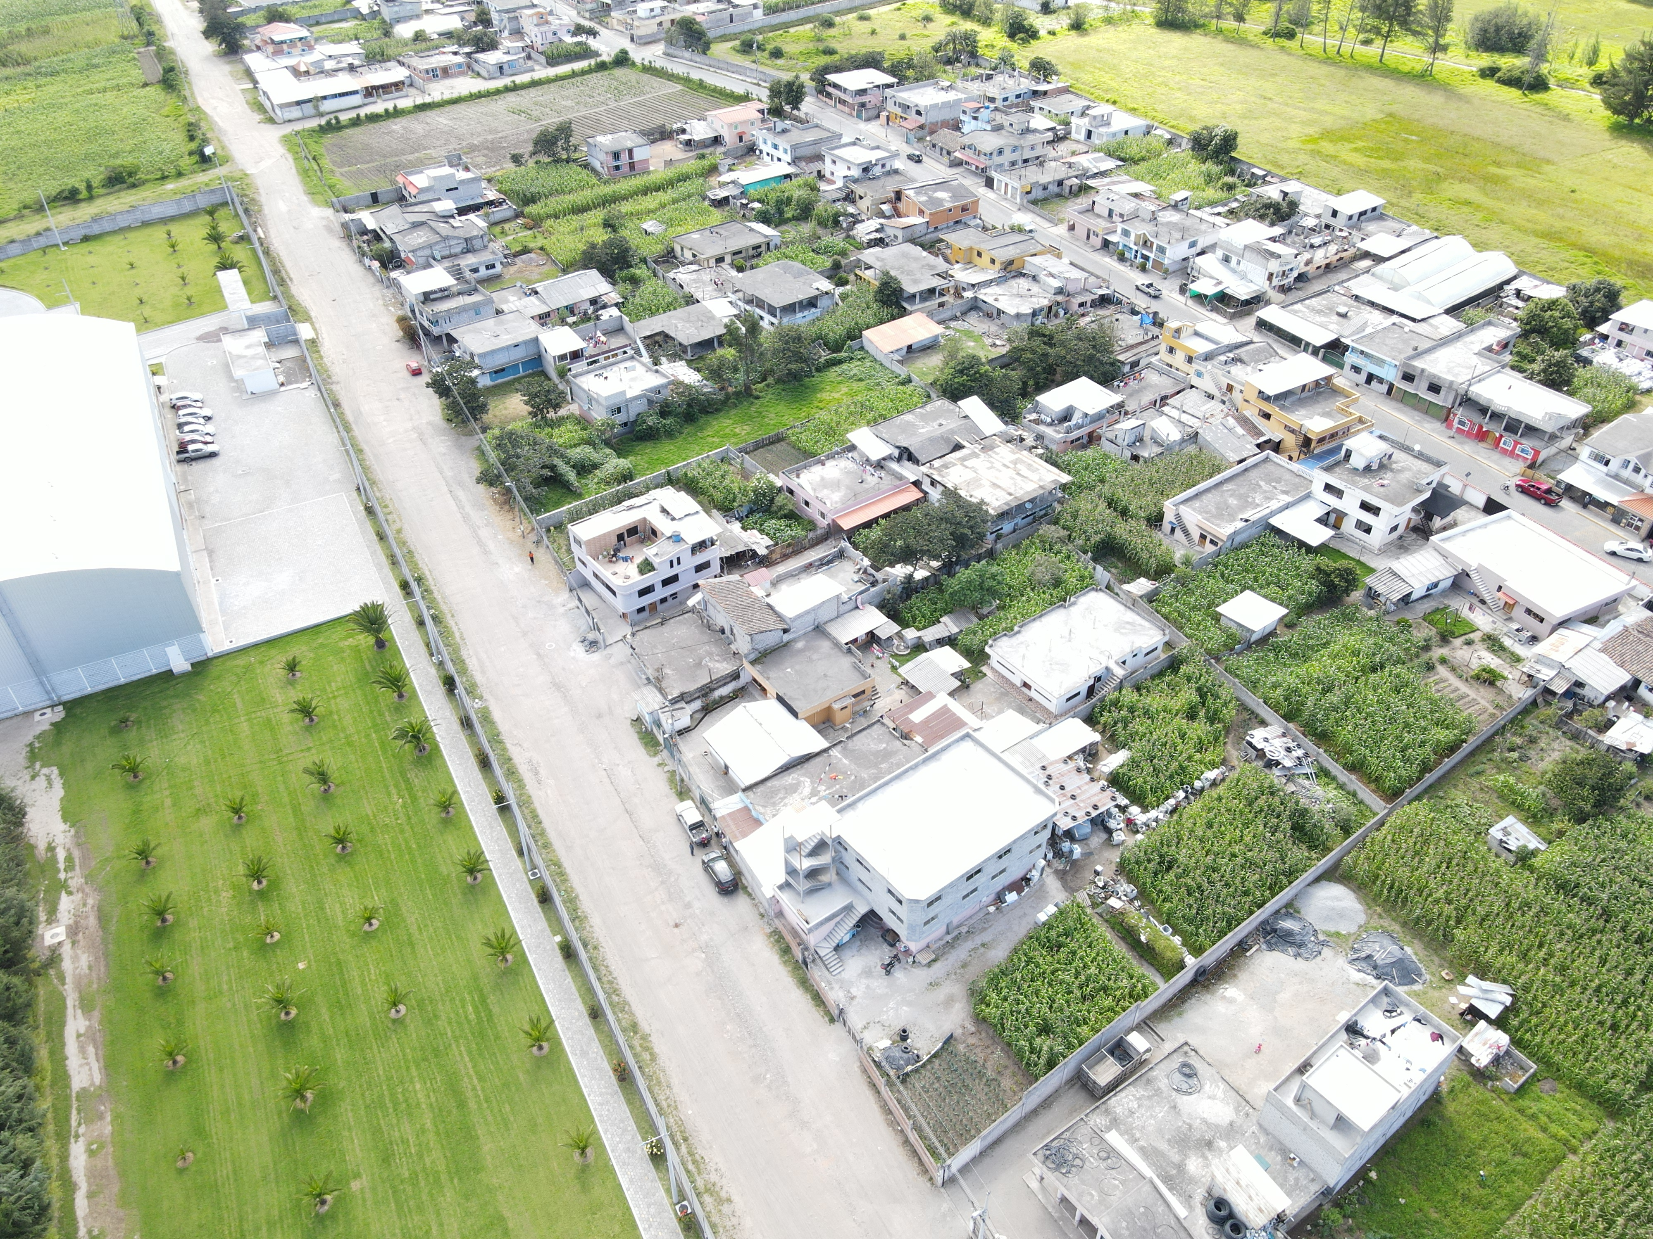
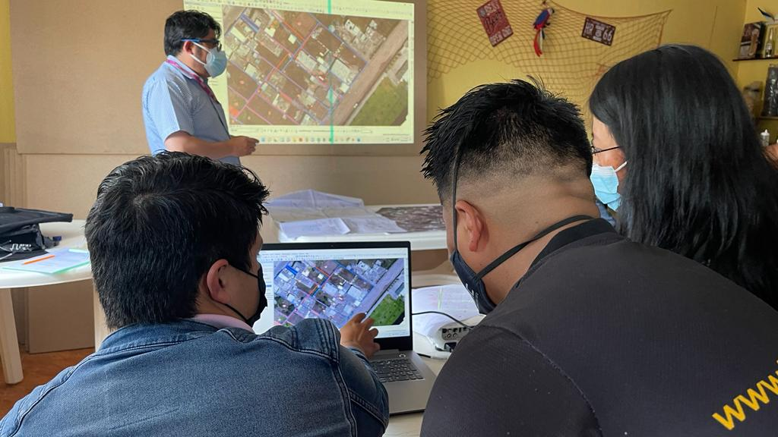
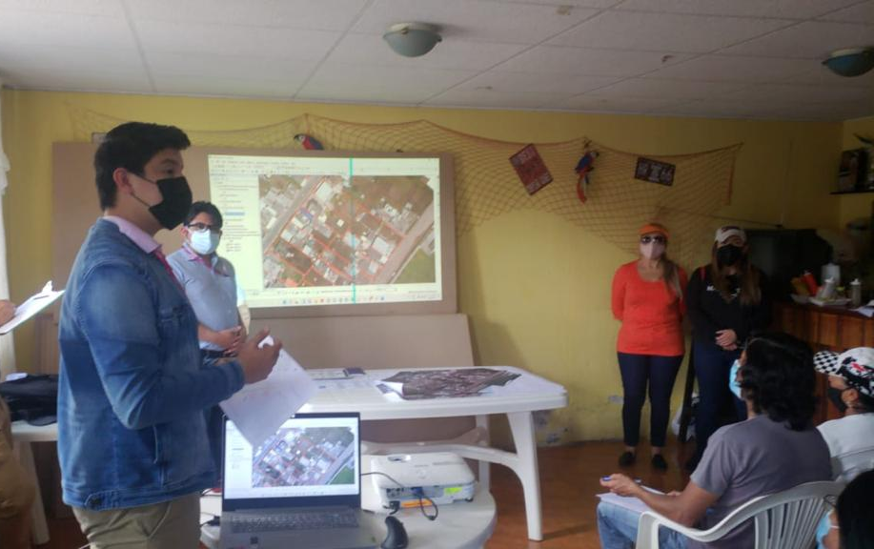
ASENTAMIENTO HUMANO DE HECHO Y CONSOLIDADO DE INTERÉS SOCIAL DENOMINADO
“LA BALBINA”
ADMINISTRACIÓN ZONAL: LOS CHILLOS - PARROQUIA: AMAGUAÑA
INFORMES PARA REFORMA DE ORDENANZA
Informe técnico:
La Unidad Especial “Regula tu Barrio” solicita a la Dirección Metropolitana de Catastro; la emisión de claves catastrales individuales y nuevos números de predios individuales de los lotes de terreno y emite las siguientes observaciones:
Las medidas de frentes y fondos tomadas en campo no corresponden a los del plano aprobado mediante Ordenanza No. 044, sancionada el 22 de abril del 2019.
Existe variación en la forma de los lotes relevados (cuentan con linderos definidos) mientras que las formas de los lotes aprobados son diferentes.
Estas observaciones fueron informadas a los técnicos de la UERB de la Administración Zonal Los Chillos.
DE LOS NOGALES
#RegulaTu Barrio

Slide 6
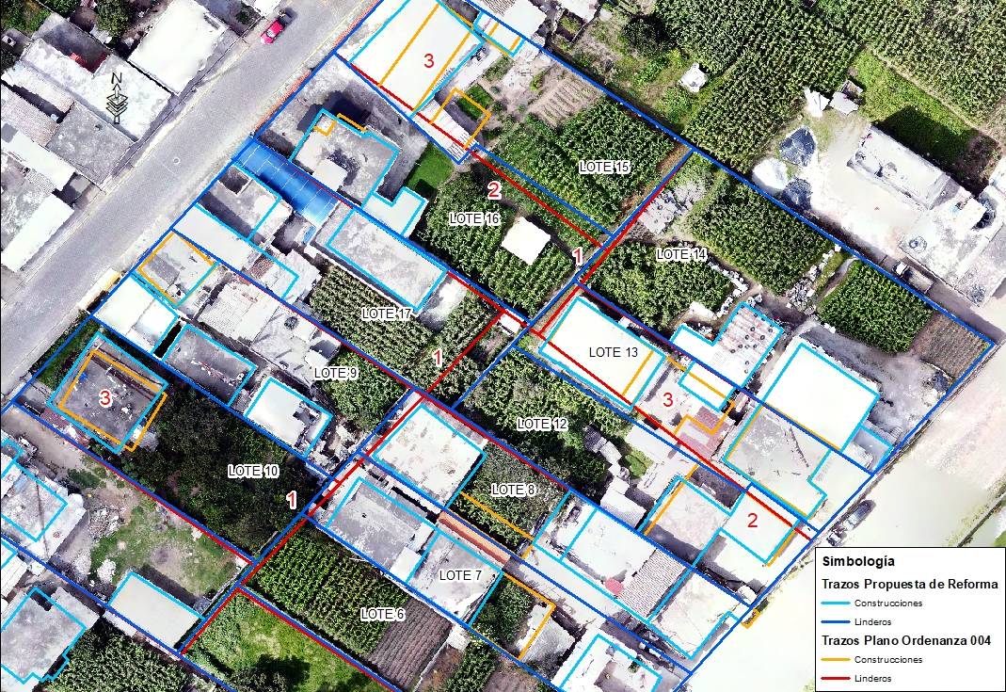
ASENTAMIENTO HUMANO DE HECHO Y CONSOLIDADO DE INTERÉS SOCIAL DENOMINADO
“LA BALBINA”
ADMINISTRACIÓN ZONAL: LOS CHILLOS - PARROQUIA: AMAGUAÑA
INFORMES PARA REFORMA DE ORDENANZA
Inconsistencias identificadas:
Las configuraciones de linderos internos; principalmente en relación a los lotes 12, 13, 14, 15, 16 y 17 no se encuentran establecidos acorde a la realidad del asentamiento
Linderos planteados en el plano de Ordenanza no se ajustan a la realidad del sitio del asentamiento; los cuales inclusive atraviesan a las construcciones existentes.
Construcciones mal emplazadas sin concordancia con las configuraciones constructivas existentes
DE LOS NOGALES
#RegulaTu Barrio

Slide 7
ASENTAMIENTO HUMANO DE HECHO Y CONSOLIDADO DE INTERÉS SOCIAL DENOMINADO
“LA BALBINA”
ADMINISTRACIÓN ZONAL: LOS CHILLOS - PARROQUIA: AMAGUAÑA
INFORMES PARA REFORMA DE ORDENANZA
El Asentamiento Humano de Hecho y Consolidado de interés social denominado “LA BALBINA” aprobado mediante Ordenanza 004, sancionada el 22 de abril del 2019, conto con los siguiente informes:
INFORME TECNICO DE TRAZADO VIAL: Oficio N° 703-CT-DGT-AMZCH, 05/07/2017
INFORME DE REGULARIZACIÓNDE EXCEDENTES O DIFERENCIAS DE SUPERFICIES: Oficio N° DMC-UFAC-13224, 04/12/2017
INFORME TÉCNICO DE EVALUACIÓN DE RIESGOS: Oficio N° SGSG-DMGR-AT-2017-1339 e Informe técnico No.296-AT-DMGR-2017, de 20/12/2017
INFORME DE NOMENCLATURA VIAL: Oficio N° 937-GP, 23/11/2017
Actualizan los siguientes informes y documentación para la propuesta de reforma:
INFORME DE REGULACIÓN METROPOLITANA: Informes de Regulación Metropolitana N° 762079, 762080, 762081 02 de marzo de 2022
INFORME TÉCNICO UERB:
Informe Técnico N° 01-UERB-OC-2022, 14/abril/2022
PLANOS: Implantación general / Ubicación general / Cortes de Vías / Cortes de Terreno / Cuadro de Áreas y Linderos
DE LOS NOGALES
#RegulaTu Barrio

Slide 8
GRACIAS
DE LOS NOGALES
#RegulaTu Barrio

